Slide 1


UNIVERSIDAD DE GUADALAJARA
SISTEMA DE UNIVERSIDAD VIRTUAL
LICENCIATURA EN TECNOLOGÍAS E INFORMACIÓN
®
DESARROLLO DE PROYECTO DE TITULACIÓN
COLOQUIO LTI 2012 – B
“PRESENTACIÓN DEL PROYECTO”
FASE IV
ACTIVIDAD DE APRENDIZAJE NO. 1
15 DE NOVIEMBRE DEL 2012
®

Slide 2


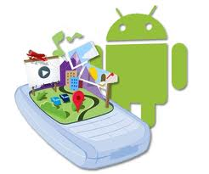
PRESENTACIÓN
El proyecto “Diseño de una interfaz de navegación para Metacampus desde dispositivos móviles que utilicen sistema operativo Android” consiste en la creación de una aplicación que permita el acceso a la plataforma desde un Smartphone con sistema operativo Android, donde el alumno del Sistema de Universidad Virtual (SUV) pueda observar a detalle de las materias que haya registrado en el ciclo escolar inmediato, colaborando el aumento de la productividad del alumnado dentro del esquema de competencias mediante el mejoramiento del aprovechamiento de su tiempo para la obtención de evaluaciones y entrega de trabajos oportunamente.

Slide 3
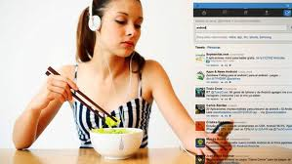
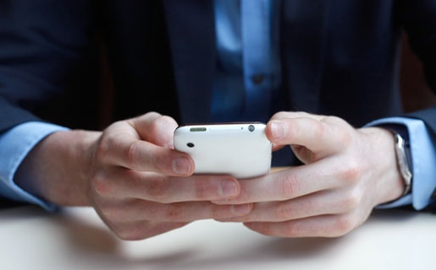
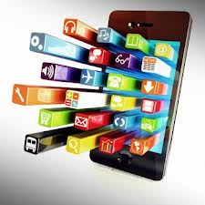
INTRODUCCIÓN
Con el gran proliferación, desarrollo, evolución y el constante uso de los dispositivos móviles en la actualidad, así como el crecimiento de estudiantes en la plataforma del sistema de universidad virtual, el proyecto de Diseño de interfaz de navegación para dispositivos móviles (Metacampus Móvil)” pretende dar soporte de conectividad a todos aquellos dispositivos que cuenten con sistema operativo Android, con la finalidad de que los participantes (alumnos/asesores) del Sistema de Universidad Virtual de la Universidad de Guadalajara cuenten con una alternativa más para acceder servicios que se proporcionan, de esta manera podrán hacer la consulta de las actividades, retroalimentaciones recibirás y realizar la participación en foros cuando hubo sean requeridos.

Slide 4



PROBLEMATICA
En la actualidad se cuenta con múltiples accesos y servicios a medios de comunicación e información especialmente, los de internet a través de dispositivos móviles y equipos de computo personal. Para estudiantes en la modalidad de educación a distancia (en línea) del Sistema de Universidad Virtual de la Universidad de Guadalajara, les es complicado el mantenerse en tiempo y forma con las actividades y/o trabajos debido a que este tipo de estudiantes son personas que cuentan con modo de vida diferente al tradicional, ya que en su mayoría son trabajadores de jornadas completas; personas que su limitantes son: el tiempo, la distancia y los espacios educativos de carácter flexible.

Slide 5
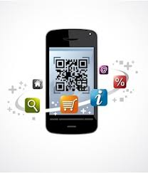


PROBLEMÁTICA (continuación)
Contemplando la problemática descrita anteriormente y tomando en cuenta las tecnologías disponibles de fácil acceso, se pretende crear una aplicación que sea capaz de proporcionar el ingreso a la plataforma de Metacampus de manera practica y sencilla, mediante una interfaz amigable y poco robusta para que los alumnos que cuenten con dispositivos móviles (teléfono celular Smartphone o tableta electrónica) y un acceso a internet (datos 3G o WiFi) puedan disponer de la información básica sobre los cursos que hayan registrado en el ciclo escolar inmediato.

Slide 6



PROBLEMÁTICA (continuación)
La base que soporta a la problemática planteada, radica en que la población inscrita en el Sistema de Universidad Virtual es socioeconómicamente variable, además que la formación de cada uno de los alumnos es diferente, ya que, algunos pueden tener conocimientos amplios en el uso y aplicación de herramientas informáticas que le permitan contar con mayores posibilidades de acceso a la plataforma, como también existen aquellos alumnos que sus conocimientos son básicos y sumando a esto, que el alcance a algún centro comunitario, cibercafé o punto de acceso a internet se vea limitado.

Slide 7

ESTRATEGIAS PARA LA RESOLUCIÓN DEL PROBLEMA
Antes de llevar a cabo la búsqueda de soluciones para que estas puedan ser aplicadas e intentar resolver el problema que se desea resolver a través del proyecto, es indispensable confeccionar algunas estrategias que permitan dar una dirección encausamiento al mismo, logrando determinar cuales son los factores que han generado la necesidad de un proyecto que aproxime a los alumnos del Sistema de Universidad Virtual a una interfaz capaz de proporcionar el acceso a servicios básicos de la plataforma Metacampus.
Lograr la identificación del problema
Analizar el problema mediante la recopilación de hechos e información
Desarrollo de posibles soluciones o alternativas
Selección e implementación de un plan
Implementación y evaluación del plan

Slide 8
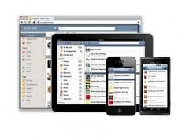



JUSTIFICACIONES
Intervención se pretende aportar alternativas tecnologías e innovadoras de carácter móvil.
Construcción de una plataforma para dispositivos móviles que cuenten con sistema operativo Android bajo una metodología de integración de sistemas
Uso apropiado de licenciamiento de software libre, tanto la consola de programación (MIT App Inventor), como su implementación en la plataforma de distribución (Google Play)

Slide 9



IMPLEMENTACIONES SIMILARES
Nombre
U DE GANTT
Tipo de proyecto
Integración tecnológica Desarrollo de propuestas de intervención para la inserción de tecnologías de la información y la comunicación en diversos ámbitos.
Autor(es)
Martha Macías Molina
Basa su problemática en un sistema automático para el control de tus actividades del SUV en una base de datos diseñada en Microsoft Excel, el cual colecta la información de las asignaturas que el alumno haya registrado en el ciclo escolar inmediato.

Slide 10
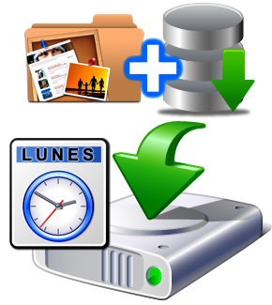


IMPLEMENTACIONES SIMILARES (continuación)
Nombre
MetaOFFline
Tipo de proyecto
Organización y administración de procesos en unidades de información Generación de propuestas encaminadas a la creación, organización y administración en procesos de unidades de información de una organización.
Autor(es)
Lorenzo Cruz Ramos y José Luis Zarate Cervantes
Este proyecto consiste que la plataforma de Metacampus permita crear cada ciclo escolar un respaldo de las materias que el alumno haya registrado previamente, mediante la generación de un archivo comprimido que al descargarlo en nuestros equipos de computo nos permita la navegación de manera “física” (por analogía se entenderá que es un archivo).

Slide 11

OBJETIVOS
General
Diseñar y ejecutar un proyecto de desarrollo tecnológico el cual contribuya con la calidad y pertinencia de la educación media superior y superior, aprovechando las fortalezas y oportunidades del sistema de universidad virtual a fin de consolidar la oferta académica basada en el cumplimiento de habilidades y competencias.
Específicos
Diseñar una aplicación que articule los servicios básicos de Metacampus.
Lograr que los alumnos lleven a cabo el mejoramiento del aprovechamiento de su tiempo para la obtención de evaluaciones y/o retroalimentación oportuna
Aumentar la productividad del alumnado dentro del esquema de competencias dando difusión a la aplicación.
Coadyuvar en la formación profesional de los alumnos de nivel medio superior y superior implementando una mecánica del uso y manejo adecuado de la herramienta proporcionada.

Slide 12



ESTRATEGIAS DE INTERVENCIÓN
Factibilidad
Se cuenta con los recursos materiales puesto que existe la tecnología necesaria para su construcción.
Efectividad
Sus resultados pueden ser medidos gracias a las acciones que se han llevado a cabo del proyecto, apegándose a lo decretado por los objetivos planteados y a su vez se utilizan los recursos de manera razonable.
Costo
El diseño de programación, construcción e implementación derivan del uso apropiado de licenciamiento de software libre, ya que al registrar el proyecto en la plataforma de distribución como una aplicación de una entidad educativa y académica permite sin costo alguno la difusión de la aplicación.

Slide 13

METODOLOGÍA
Integración de sistemas
La estructura del proyecto sigue la metodología de integración de sistemas, puesto que apegándose a la matriz del modelo que sigue dicho plan, la aplicación forma parte de los servicios asociados a Metacampus aportando de esta manera un solución informática con la aproximación de software básico desde una plataforma ampliada.
Características que presenta este proyecto
Competencia técnica del integrador
Diferentes proveedores de productos y/o servicios
Perfecta definición de la solución a construir
Complejidad del proyecto
Riesgo tecnológico y financiero

Slide 14

CONDICIONES DEL PROYECTO DE INTEGRACIÓN
Método de desarrollo
1. Se establece conexión remota con el servidor del MIT App Inventor.
2. Se muestran los proyectos que se han estado realizando dentro de el desarrollador.
3. Se trabaja con el editor y simula el trabajo realizado, mediante la inserción de botones los cuales poseen los nombres de los comandos que cubre la interfaz.
4. Una vez funcionando se ejecuta la emulación para monitoreo operacional de la aplicación en el mismo equipo de computo.
5. Permite la ejecución dentro de un sistema operativo Android, solo si se tiene un dispositivo conectado al equipo de cómputo.

Slide 15
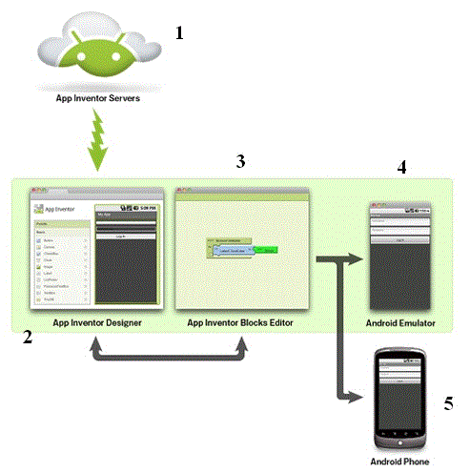
CONDICIONES DEL PROYECTO DE INTEGRACIÓN
Método de desarrollo (continuación)

Slide 16
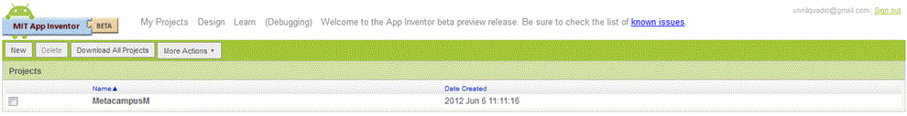
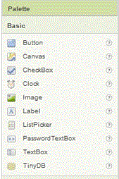
CONDICIONES DEL PROYECTO DE INTEGRACIÓN
Método de desarrollo (continuación)
6. Creación del proyecto en la consola de programación
7. App Inventor pone a disposición del usuario una amplia selección de opciones para la programación de las aplicaciones

Slide 17
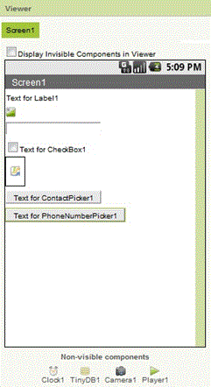

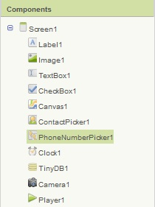

CONDICIONES DEL PROYECTO DE INTEGRACIÓN
Método de desarrollo (continuación)
8. También adiciona una pantalla que simula la recreación de la aplicación para los efectos de interfaz e inserción de botones que se adecuen a las necesidades del desarrollador
9. Simultáneamente, cuando se selecciona un botón y es insertado en la pantalla de simulación, elabora un listado de los componentes para su edición.

Slide 18
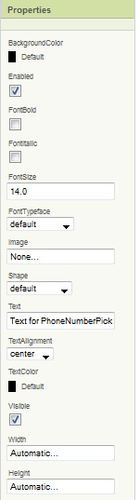
CONDICIONES DEL PROYECTO DE INTEGRACIÓN
Método de desarrollo (continuación)
10. También cuenta con un editor en donde se seleccionan los componentes para darle las prioridades que se requieren para la elaboración de la interfaz, de esta manera

Slide 19
CONCLUSIONES
La propiedad que presenta dicho proyecto muestra flexibilidad y adaptación a cualquier tipo de usuario que desee disponer de los servicios a distancia, puesto que la media poblacional de alumnos inscrita en el Sistema de Universidad Virtual.
Las debidas intervenciones y modificaciones sobre otros aspectos que son relevantes para el sector principal de intervención, el alumnado del SUV, sobre las nuevas tendencias de la tecnología móvil y sus formas de manifestarse.
Es importante, puntualizar que la relevancia este proyecto de encuentra en la decisión tomada la creación, rediseño o mejora de un producto o servicio tecnológico (en este caso Metacampus), ya que, dan pauta a satisfacer necesidades existentes en determinadas áreas de intervención social, en este caso, la Universidad de Guadalajara.

Slide 20
BIBLIOGRAFIA
Desarrollo tecnológico en la Sociedad. [En línea]. Recuperado el 28 de Abril del 2012 de la página: http://www.sappiens.com/castellano/articulos.nsf/Inform%C3%A1tica/Desarrollo_tecnol%C3%B3gico_en_la_Sociedad/E01CB3D207D06C11C12571FF0009204A!opendocument
El desarrollo tecnológico en el contexto de la modernidad. [En línea]. Recuperado el 30 de Abril del 2012 de la página: http://www.ub.edu/geocrit/sn/sn-170-26.htM
Investigación y desarrollo tecnológico. [En línea]. Recuperado el 01 de Mayo del 2012 de la página: http://www.ucol.mx/acerca/coordinaciones/cgic/cgic/Ejeinvestigacion/Bibliografia/Definiciones%20de%20ciencia.pdf
Análisis de los elementos de un proyecto. [En línea]. Recuperado el 02 de Mayo del 2012 de la página: http://metacampus.udgvirtual.udg.mx/metacampus-liferay-portlet/viewFile?id=545&persistence=AVACursosPersistenceF0079
Tipos de proyecto. [En línea]. Recuperado el 03 de Mayo del 2012 de la página: http://metacampus.udgvirtual.udg.mx/metacampus-liferay-portlet/viewFile?id=539&persistence=AVACursosPersistenceF0079

